Slide 1
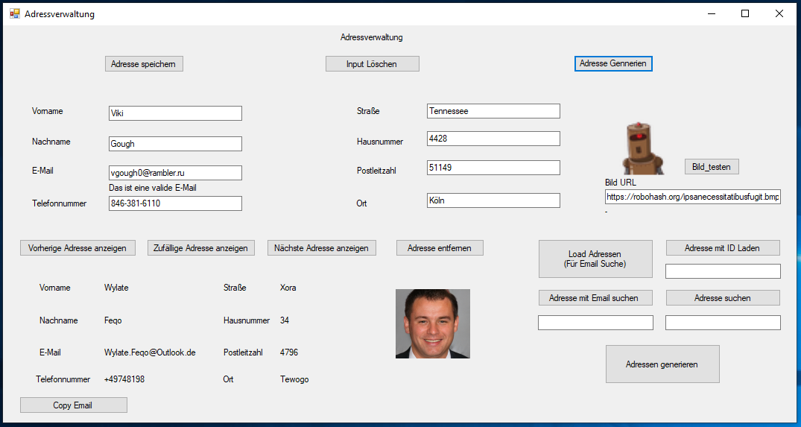
Adressverwaltung Von: Gerry Zeller, Marius Faber, Kyle Herkert

Slide 2
Adressverwaltung GUI

Slide 3
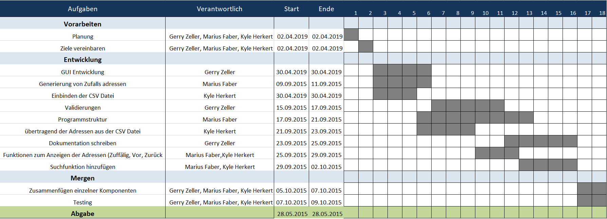
Zeitplan

Slide 4
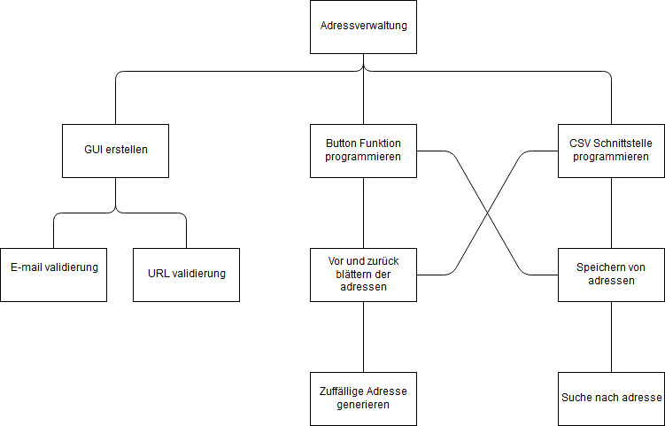
Projektstrukturplan

Slide 5
Speichern der Adressen
Specification
Die Adressen Werden in Einer CSV Datei Abgespeichert.
Die Adressen sind in Tabellen Form Abgespeichert.
Laden der Adressen in C# Dictionary. (Schnell aber viel RAM Bedarf)
Direktes Auslesen der Adresse. (Langsam aber wenig RAM Bedarf)
Anforderungen
Große CSV Dateien sollen Geladen werden können.
Möglichkeit auch mit wenig RAM Große CSV Dateien Laden.(Ohne C# Dictionary)
Möglichkeit CSV Datei in C# Dictionary zu Laden um Schnelles suchen und Navigieren durch Adressen zu ermöglichen (Nachteil Großer Speicher verbrauch)

Slide 6
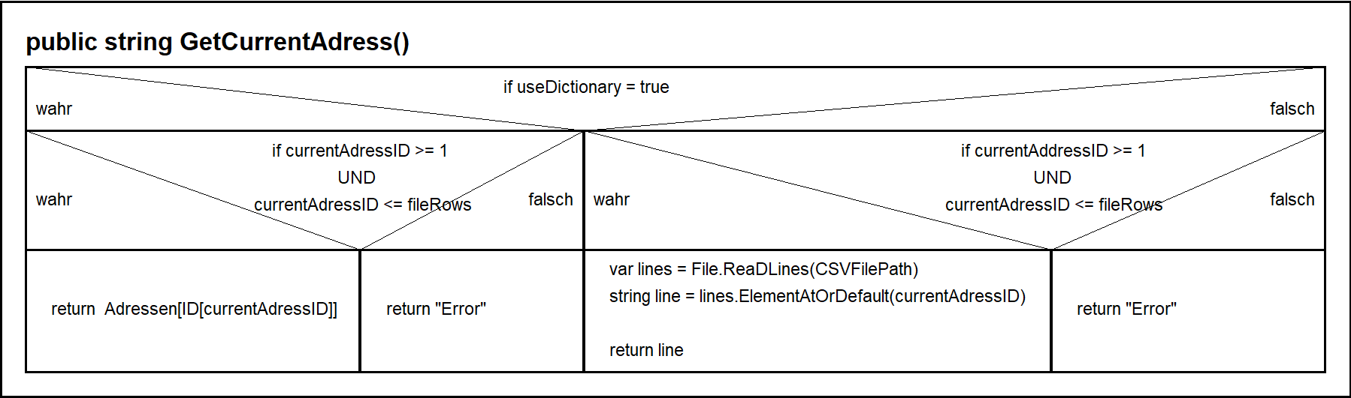
Struktogramm zur Funktion GetCurrentAdress

Slide 7
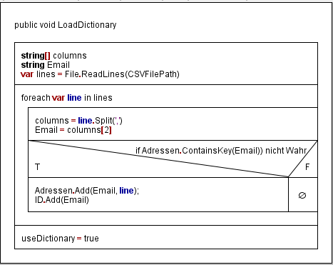
Struktogramm zur Funktion LoadDictionary

Slide 8
Suche in der Adresse Verwaltung
C# Dictionary Suche
Schnelle suche nach Emails in C# Dictionary.
Vorteile: Schnelles Suchen nach Email Adressen
Nachteile: Begrenzt Auf Email Suche
Direkte Suche
Direkte Suchen Nach Adressen in CSV Datei.
Vorteile: Suche nicht beschränkt auf Email Adressen
Nachteile: Langsam bei vielen Adressen

Slide 9
Zufalls Adressen Generieren
Einzelne Adressen
Einzelne Adressen werden von API Geladen https://api.mockaroo.com/api/ba04da60
?count=1&key=e4db1a50
Vorteile: Einfach Realistische Adressen zu Erzeugen
Nachteile: Beschränkte Kostenlose API auf 1000 Adressen
Viele Adressen
Adressen direkt in C# mit Random Funktion Generieren.
Vorteile: Beliebig Viele Adressen Möglich (Test Daten)
Nachteil: Weniger Realistische Adressen

